Slide 1



音 乐 推 荐 系 统
小组成员：
张浩
赵龙
苏文杰
李勇江

Slide 2

项目简介
1
开发过程
2
项目展示
3
总结展望
4

Slide 3
项目简介
业务实现
系统架构
技术介绍
推荐流程

Slide 4



01
业务实现
个性推荐
热门推荐
协同过滤 SVD矩阵分解 ALS推荐算法 标签推荐
通过计算得出最近比较热门的音乐
作为热门音乐进行推荐
01
02
后台管理
前端交互
用户管理 文件管理
专辑管理 音乐管理 歌手管理
可视化展示
04
03
音乐浏览
模拟点赞，播放，收藏等操作
音乐搜索

Slide 5
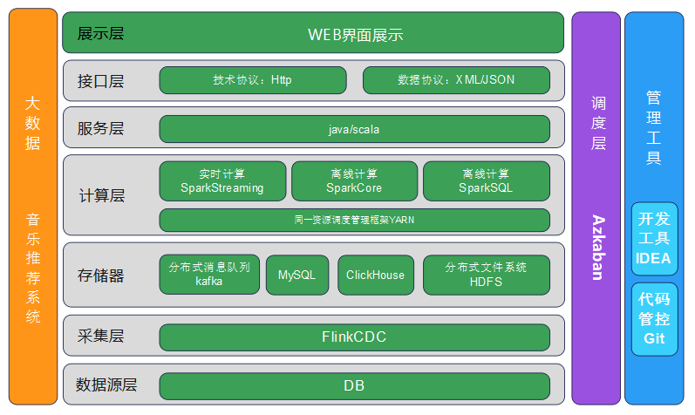
02
系统架构

Slide 6
03
技术介绍
Scrapy
FlinkCDC
01
Scrapy是一个用Python编写的开源网络爬虫框架，用于抓取网站数据。它提供了一个简单且灵活的方式来定义爬取规则，并可自动处理请求、响应和数据解析等任务。
02
是Apache Flink社区开发的一个基于Change Data Capture（CDC）技术的组件用于实时捕获数据库中的数据变化，并将变化记录转换为数据流进行实时处理。
SparkStreaming
协同过滤推荐
03
04
是 Apache Spark 的一个组件，用于实时流数据的处理和分析
用于根据用户的历史行为和与其他用户的相似性来预测用户的兴趣并进行推荐
SpringBoot
Vue
05
是一个基于 Spring 框架的快速开发应用程序的框架，它提供了一种简单、轻量级、易于使用的方式来创建基于 Spring 的应用程序
06
Vue是一个功能强大、灵活易用的前端框架，它的设计理念注重简洁性和可扩展性。

Slide 7
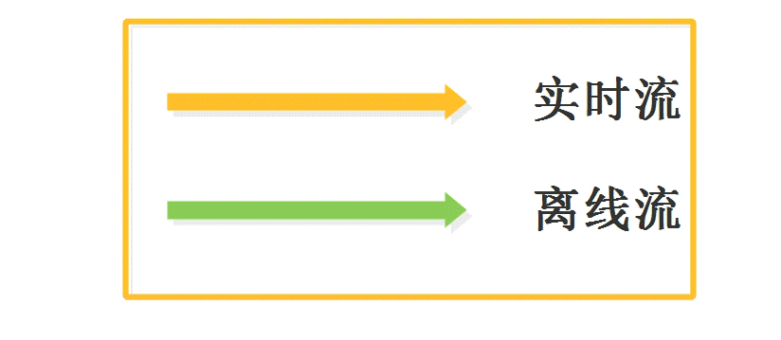
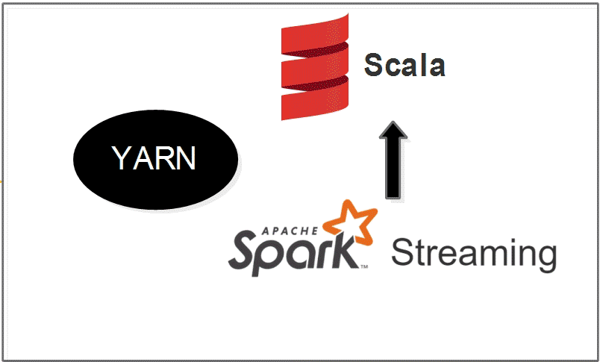














04
推荐流程
FlinkCDC
FlinkCDC
推荐算法

Slide 8
开发过程介绍
团队开发模式
人员分工
工作进度安排
各模块开发

Slide 9
01
团 队 开 发 模 式
敏捷开发方法：
敏捷开发起源于美国，是一种小团队高效的开发模式，现在许多大型公司为了提高产品的开发效率，已经渐渐在开始运用敏捷开发。
该组织架构下包含三种角色，分别是产品负责人（Product Owner）、敏捷教练（Scrum Master）、团队（team）。
文档形成：
每日立会会议纪要 迭代计划会会议纪要 迭代评审会会议纪要
迭代回顾会会议纪要 每周小组评分表记录 每周考勤表
每日日报

Slide 10
02
人员分工
人员介绍：
项目经理：张浩
敏捷教练：赵龙
开发人员：苏文杰、李勇江
分工：
1. 张浩：负责爬虫部分的开发和调度监控的部署；
2. 赵龙：负责数据库设计和算法部分的开发以及整理文档；
3. 苏文杰：负责Web前后端部分的开发和CDC的开发；
4. 李勇江：负责服务器环境部署和算法部分的开发。

Slide 11
03
团队工作进度安排
项目周期：14周
具体安排：
1. 第一周：进行项目需求分析和功能规划，制定初步的项目计划和迭代周期。
2. 第二周至第四周：进行数据采集模块的开发，包括爬虫技术的研发和数据清洗处理的设计与实现。
3. 第五周至第七周：着手开发算法模块，包括机器学习算法和推荐算法的实现和优化。
4. 第八周至第十周：进行web前后端模块的开发，包括用户接口的设计和实现。
5. 第十一周至第十二周：进行系统的测试和调试，确保各个模块的功能完善和稳定。
6. 第十三周：项目部署和上线准备，包括服务器环境部署、性能优化和安全性测试等。
7. 第十四周：逐步上线并进行用户反馈收集，持续进行迭代优化和功能迭代。

Slide 12


04
集群部署
spark101
spark102
spark103
spark104
Secondary
NameNode
Vue
Hadoop:
NameNode
YARN
Zookeeper:
Master
Slaver
Slaver
Kafka:
Leader
Follower
Follower
Azkaban:
Executor
Server
spark105
Others:
MySQL
Spark
Prometheus
Grafana
Clickhouse
Springboot

Slide 13
04
爬虫数据处理
数据源
爬虫设计
数据处理
性能调优
测试
任务计划
Scrapy
音乐基本信息
音乐分类信息
全文索引
一般索引
网易云
去重
去空值
单元测试
日志分析
每日执行

Slide 14
04
FlinkCDC监控数据处理
监测数据源
配置数据库连接
配置数据目标
数据处理
测试
MySQL
music163数据库
在 FlinkCDC 的配置文件中，设置要监控的数据库的连接信息，包括数据库类型、地址、用户名和密码等
将变化数据发送到消息队列
kafka的first主题
启动程序，一旦数据库的数据发生变化将捕捉变化，将变化数据以json格式发送到kafka
数据一致性
启动程序，将测试数据
插入数据库，对比输入数据
与监测数据，以及Kafka消费到的数据是否一致

Slide 15
04
实时操作数据统计
测试
数据来源
数据一致性
数据处理
消息队列 Kafka的fisrt主题
统计维度设计
检查点设置
格式转换
按照用户ID和音乐ID分组统计
维度合一
保存到clickhouse
保障数据不丢失
窗口设计
储存方式设计
每隔五秒统计一次数据
clickhouse中建立分区表，按照日期分区，每一天为一个分区，存储引擎采用SummingMergeTree

Slide 16




04
协同过滤推荐算法
前置数据
数据处理
协同过滤算法
结果推荐
每个用户播放的每首音乐的次数，和该用户播放音乐的总次数
以该用户播放该首音乐的次数占总次数的比例为该首音乐的评分，组成用户，音乐矩阵
采用svd矩阵分解将创建的音乐矩阵分解，并结合内置函数，计算出预测评分
将评分靠前的数据推荐给用户

Slide 17
04
ALS推荐算法
前置数据
ALS算法
推荐结果
用户对音乐的正向操作总数，作为音乐的评分
创建ALS对象
划分训练集和测试集
通过训练集训练出模型
通过测试集进行测试
传入用户ID，通过训练好的模型给该用户推荐音乐

Slide 18
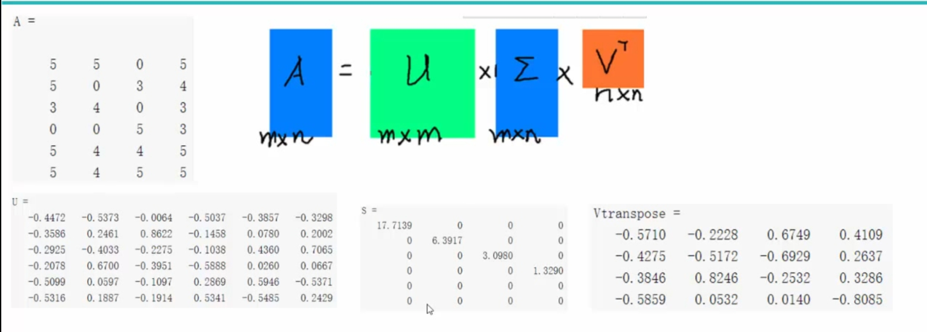
04
SVD降维矩阵

Slide 19
04
过程调度
03
执行调度
01
调度工具
Azkaban
依据调度周期创建项目
04
调度计划的设定
依据每个过程的特性
定时执行
02

Slide 20

04
监控报警
所用技术：
监控对象
Prometheus+Grafana
02
MySQL, Clickhouse,
Spark application,
YARN 等
01
03
报警处理
04
监控数据
若出现异常
通过SMTP发邮件报警
CPU占用率，连接数，
可用内存等

Slide 21




04
Web界面开发
所用技术
前端：Vue
后端：SpringBoot
数据库：MySQL
测试功能是否完善
数据是否能否正常传输
需求分析
音乐浏览 音乐搜索
个性推荐 热门推荐
点赞、播放、收藏等操作
后端编写代码实现上述功能
前端进行UI设计，实现Web界面

Slide 22
04
后台管理系统
需求分析
用户管理 音乐管理
文件管理
可视化展示
后端编写代码实现上述管理功能
使用Vue进行UI设计，实现Web界面
所用技术
界面：Vue
后端：SpringBoot
测试功能是否完善
数据是否能否正常传输

Slide 23
项目展示
Web界面展示
个性推荐
热门推荐
后台管理界面展示

Slide 24
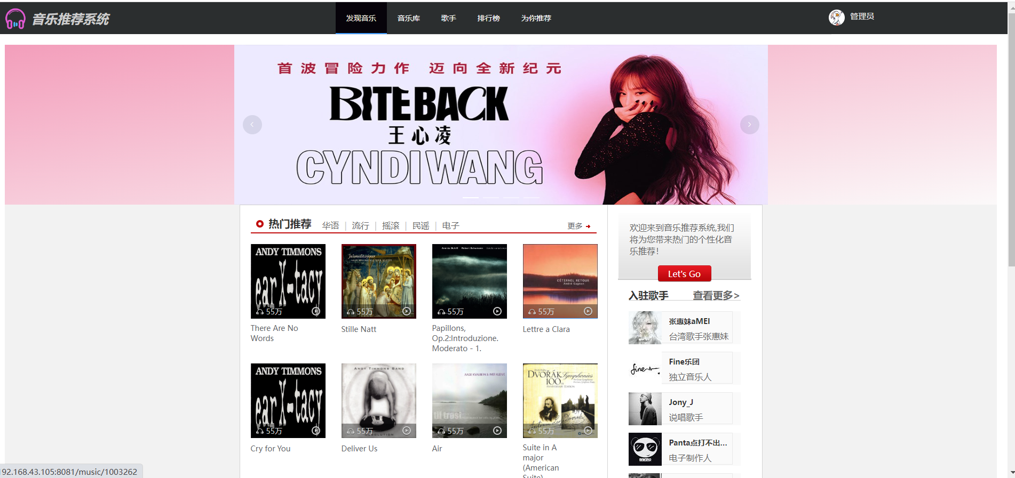
01
Web界面

Slide 25
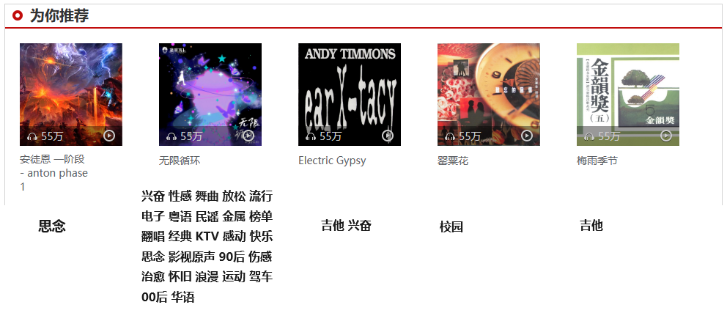
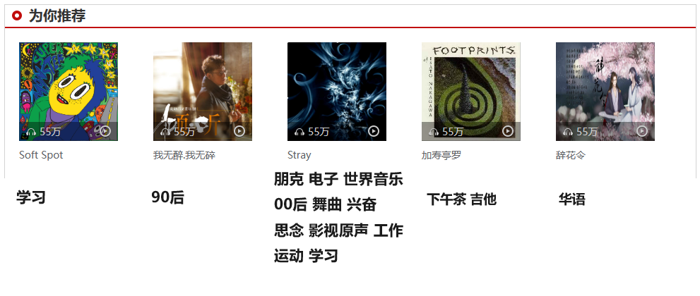
02
个性推荐
uid 1
推荐结果
24岁 是个学生
uid 2
推荐结果
28岁 社会人女性

Slide 26
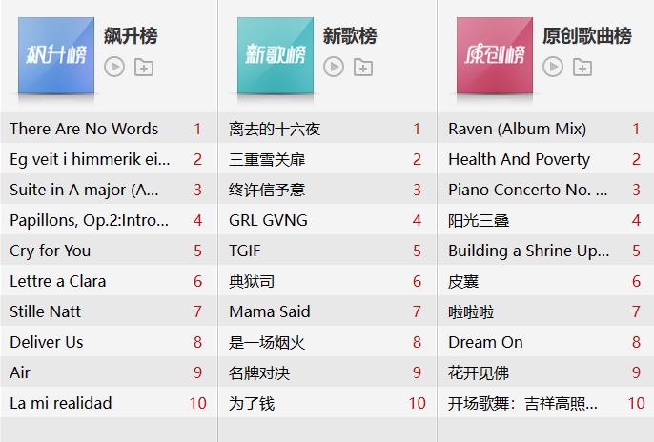
03
热门推荐

Slide 27
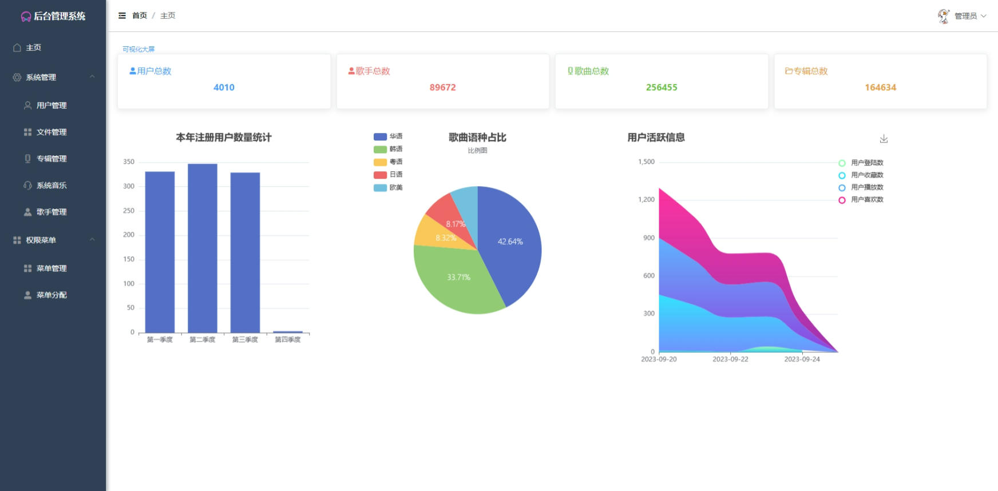
04
后台管理界面

Slide 28
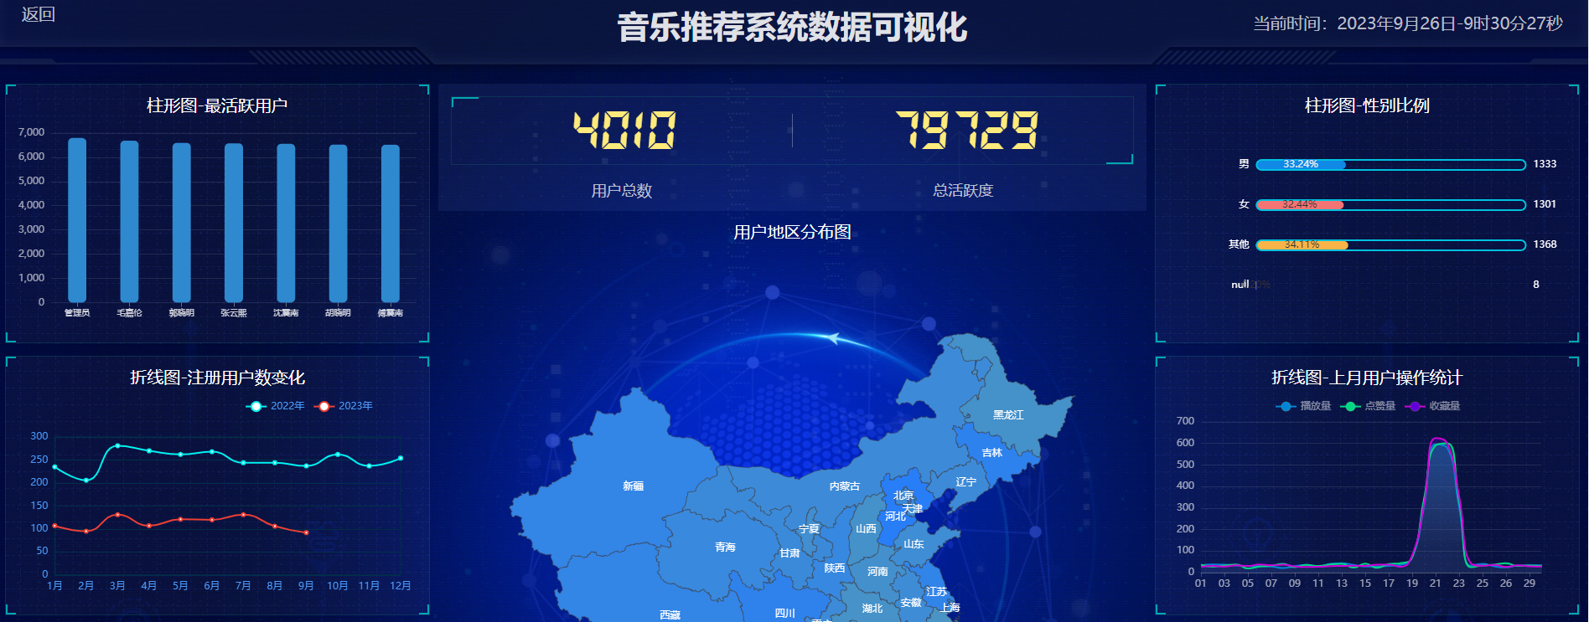
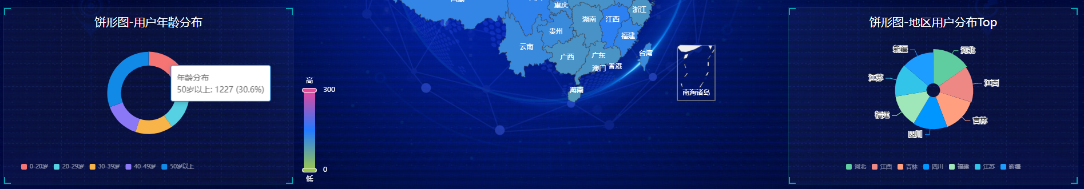
04
后台管理界面

Slide 29
总结和展望

Slide 30
01
总结
团队合作
开发流程
接触新技术
技术漏洞
提高工作效率
集思广益，增加了团队解决复杂问题的能力
促进创新与共享学习
对大数据开发的流程有一定的认知
了解了Springboot，Vue，SparkStreaming等技术
缺乏对技术底层的理解
对长远发展不利

Slide 31
02
展望
加深对相关技术底层的认识
完善前后端
增加更多有用的指标

Slide 32
感谢观看恳请指导

